Slide 1
Ronaldo Adolfo lara franco
Curso:mecanografia
Direccion: santa cruz naranjo

Slide 2
100 días en el mar
Ronaldo Adolfo Lara Franco
crucero remodelado con 750 estudiantes, resulta que yo resulta que yo junto con mi compañero y un jovencito de 12 años habían contratado al señor pulque es un poeta para dar clases en el mar, el programa que lleva a estudiantes y universitarios en una travesía oceánica.
Confieso que fui a regañadientes, no quería sacar al jovencito de la escuela (cursaba el primer grado de secundaria) ni tampoco a estar a un océano de distancia de mis padres (ambos mas de 80 años) y de mi hija que estudia la universidad pero hace mucho tiempo, que ya no le gusta estudiar.
100 días en el mar : a la mitad de su vida, se lanza un buen día a dar la vuelta al mundo en un

Slide 3
Pulsera que desaparesedorade personas
Dientes de dragon
Cuero de sombi
Plumas de pato
Ojos de duendes
Saliva de adas

Slide 4
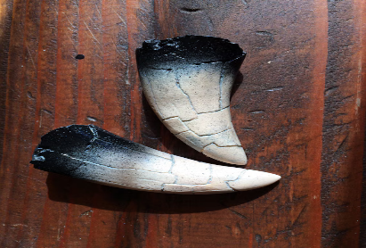
ingredientes
Dientes de dragon
se consigue en la cueva de la cascada gigante

Slide 5
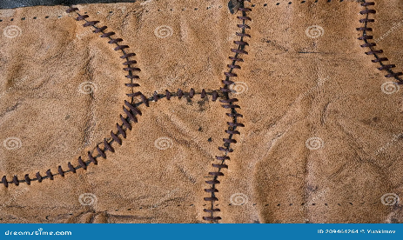
ingredientes
Cuero de sombi
Se ombtiene en la isla de un mar

Slide 6
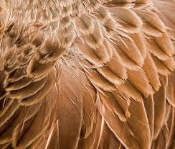
Ingradientes
Plumas de pato
Se obtiene en la granja de patos mas grande del mundo

Slide 7
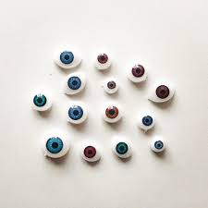
ingredientes
Ojos de duendes
Se obtiene en las cascadas de china

Slide 8

ingredientes
Saliva de hadas
Se obtiene en la selva de Brasil en lo mas prefundo

